Slide 1

DronE ağları için yer istasyonu tasarımı
Hazırlayanlar: ZEYNEP SILA KAYMAK, CAN YILMAZ
Danışman: Dr. Ögr. Üyesi Sercan DEMirci, Arş. Gör. Dr. Doğan YILDIZ

Slide 2
İÇERİK
Günümüzde İnsansız Hava Araçları
İHA İçin Yer İstasyonu
Yer İstasyonlarının Önemi
Amaç
Kriterler
Problemin Matematiksel Modellenmesi
Greedy Algoritması
Literatür Özeti
Sonuç
Kaynakça

Slide 3
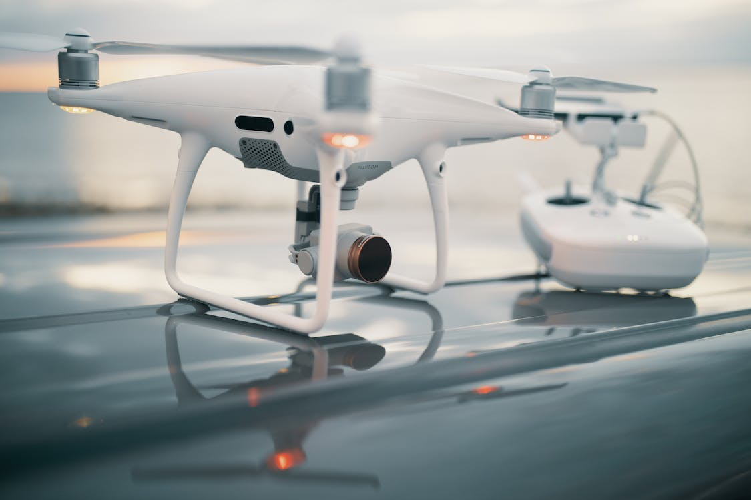
Günümüzde insansız hava araçları
Başlangıçta askeri operasyonlarda hizmet veren insansız hava araçları (İHA'lar), kısa bir süre içinde çeşitli sektörlerde de uygulama alanı bulmuştur.
İHA'ların verimli bir şekilde kullanılabilmesi için uzaktan kumanda edilmesi ve kontrol edilmesi amacıyla özel yer istasyonlarına ihtiyaç duyulmuştur.

Slide 4
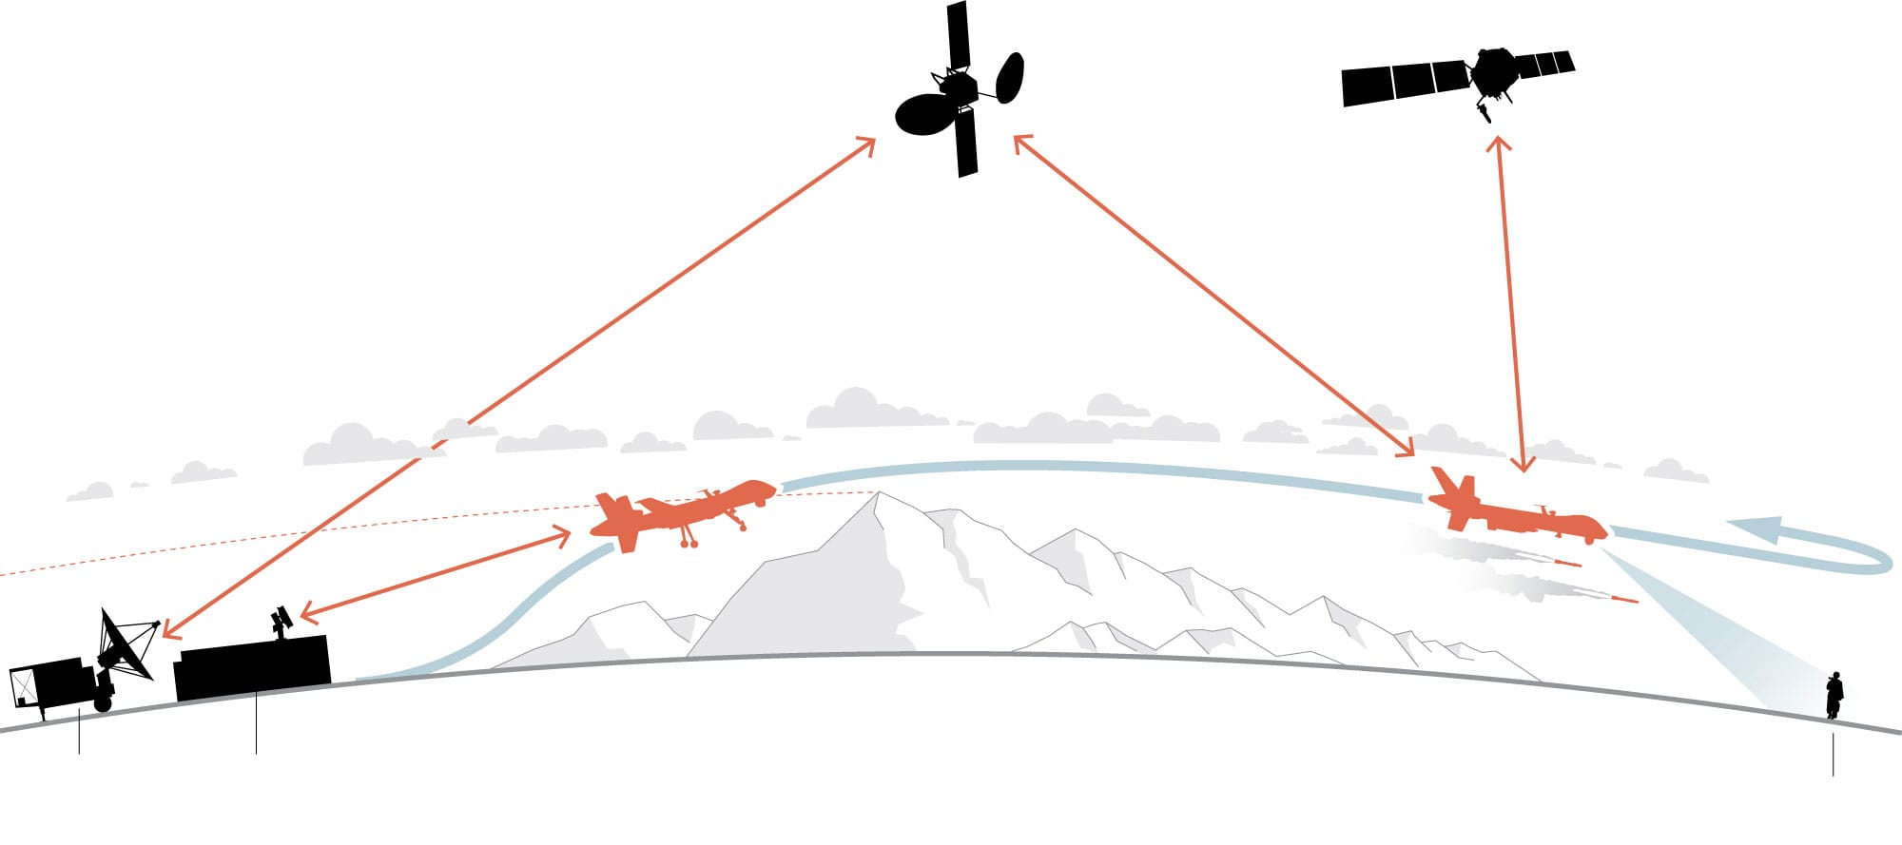
İHA için yer istasyonu
İHA’lar için yer istasyonu, İHA ile iletişim kurma, kontrol etme ve veri alışverişi sağlayan bir merkezi noktadır.
İHA'ları uzaktan yönetmelerine, uçuş parametrelerini izlemelerine, görev planlarını oluşturmalarına ve İHA'lar tarafından toplanan verileri analiz etmelerine olanak tanır.

Slide 5
Yer istasyonlarının önemi
Kontrol ve Komuta
İHA'ları uzaktan yönetme ve kontrol etme yeteneği sağlar.
Operatörler, İHA'nın uçuş parametrelerini, rotasını ve görevini belirleyebilir.
Güvenlik ve Harekat Etkinliği
Yer istasyonları, İHA'ların güvenli bir şekilde kullanılmasını sağlayarak askeri ve güvenlik operasyonlarında etkinliği artırır.
İHA'ların kontrol edilmesi ve yönlendirilmesi, riskli veya tehlikeli bölgelerde insanların güvenliğini sağlamak için önemlidir.

Slide 6
Yer istasyonlarının önemi
Uzaktan İzleme ve Görev Planlama
İHA'lar tarafından toplanan veriler, yer istasyonları aracılığıyla canlı olarak izlenebilir.
Operatörler, görevleri optimize etmek ve uygun stratejileri belirlemek için gerçek zamanlı verilere erişebilirler.
Veri Analizi
Yer istasyonları, İHA'lar tarafından toplanan verilerin analiz edilmesine olanak tanır.
Farklı sensörlerden gelen verileri entegre ederek bütünsel bir görüntü elde eder ve bu verileri anlamlı bilgilere dönüştürür.
Farklı İHA'lar arasında veri ve komut paylaşımını kolaylaştırarak sistemler arası etkileşimi artırır.

Slide 7
Yer istasyonlarının önemi
Uçuş Parametrelerinin Ayarlanması
Yer istasyonları, İHA'ların uçuş parametrelerini gerçek zamanlı olarak izleyebilir ve ayarlayabilir.
Hava koşullarına, görev gereksinimlerine ve operasyonel değişkenlere uyum sağlamak için uçuş planlarını güncelleyebilir.
İHA Filosu Yönetimi
Birden fazla İHA'nın yönetilmesini ve koordinasyonunu kolaylaştırır.
İHA filosu üzerinde genel kontrol ve koordinasyon sağlayarak çoklu İHA görevlerini yönetir.

Slide 8
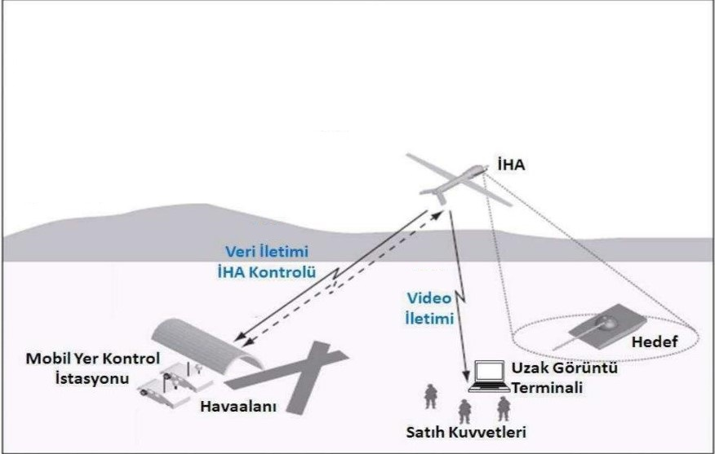
Şekil 1: Yer İstasyonu ve İHA iletişimi [16]

Slide 9
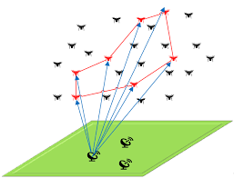
AMAÇ
Bu projede belirli kapsama alanına sahip sabit bir yer istasyonu ile yer istasyonuna uzaklığı, batarya seviyesi gibi belirli özelliklere sahip İHA’lar arasından en uygun İHA seçimi ve bu İHA ile yer istasyonunu eşleştirerek enerji minimizasyonunu sağlama problemi ele alınmaktadır.
Projede seçilen İHA’nın en az enerji tüketimi ile yer istasyonuna ulaşması amaçlanmaktadır.

Slide 10
KRİTERLER
Uzaklık; iletişim gücünde önemli bir yere sahiptir. Uzaklığın artması veri transferinde kayıplara ve fazla enerji tüketimine neden olabilir.
Batarya Seviyesi; İHA’nın daha uzun süre aktif kalması için önemlidir.
Bu unsurların birleşimi, belirli kapsama alanına sahip bir yer istasyonu ile en uygun İHA’nın eşleştirilmesi için bir optimizasyon problemi tanımlar.

Slide 11
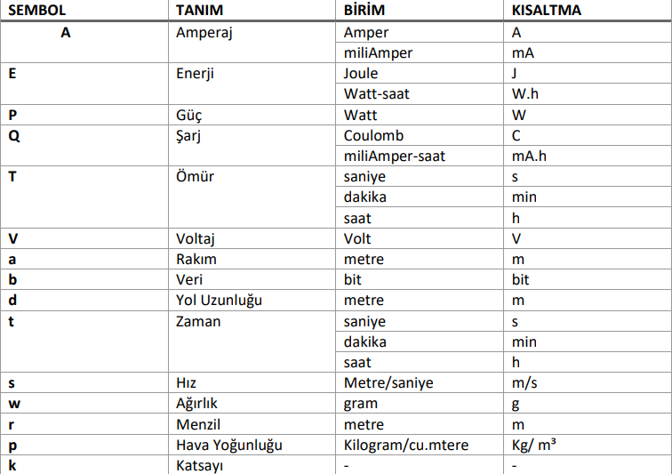
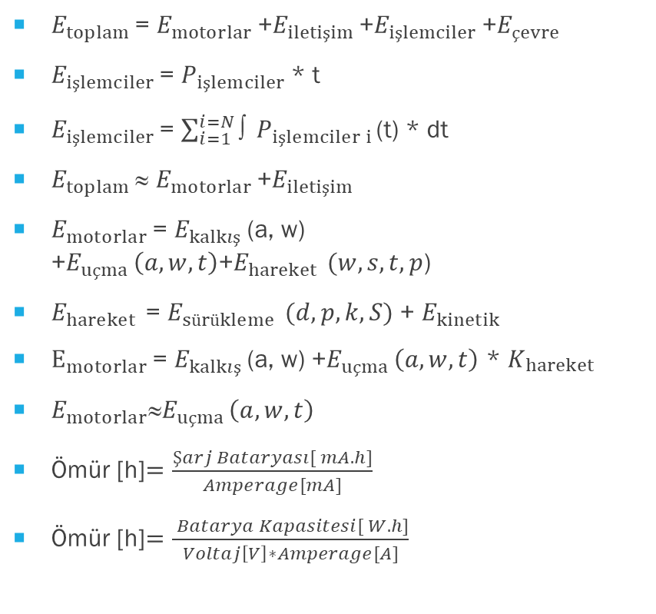
Problemin matematiksel modellemesi
$E_{toplam }$= $E_{motorlar }$+$E_{iletişim }$+$E_{işlemciler }$+$E_{çevre }$
$E_{işlemciler }$= $P_{işlemciler }$* t
$E_{işlemciler }$= $\sum_{i=1}^{i=N}{\text{∫ }}P_{işlemciler i }$(t) * dt
$E_{toplam }$≈ $E_{motorlar }$+$E_{iletişim }$
$E_{motorlar }$= $E_{kalkış }$(a, w) +$E_{uçma }\left(a,w,t\right)$+$E_{hareket }(w,s,t,p$)
$E_{hareket }$= $E_{sürükleme }(d,p, k, S)$ + $E_{kinetik }$
$E_{motorlar }$= $E_{kalkış }$(a, w) +$E_{uçma }\left(a,w,t\right)$ * $K_{\begin{aligned}hareket \\ \end{aligned}}$
$E_{motorlar}$≈$E_{uçma }\left(a,w,t\right)$
Ömür [h]$=\frac{Şarj Bataryası[ mA.h]}{Amperage[mA]}$
Ömür [h]$=\frac{ Batarya Kapasitesi[ W.h]}{Voltaj\left[V\right]∗Amperage[A]}$

Slide 12
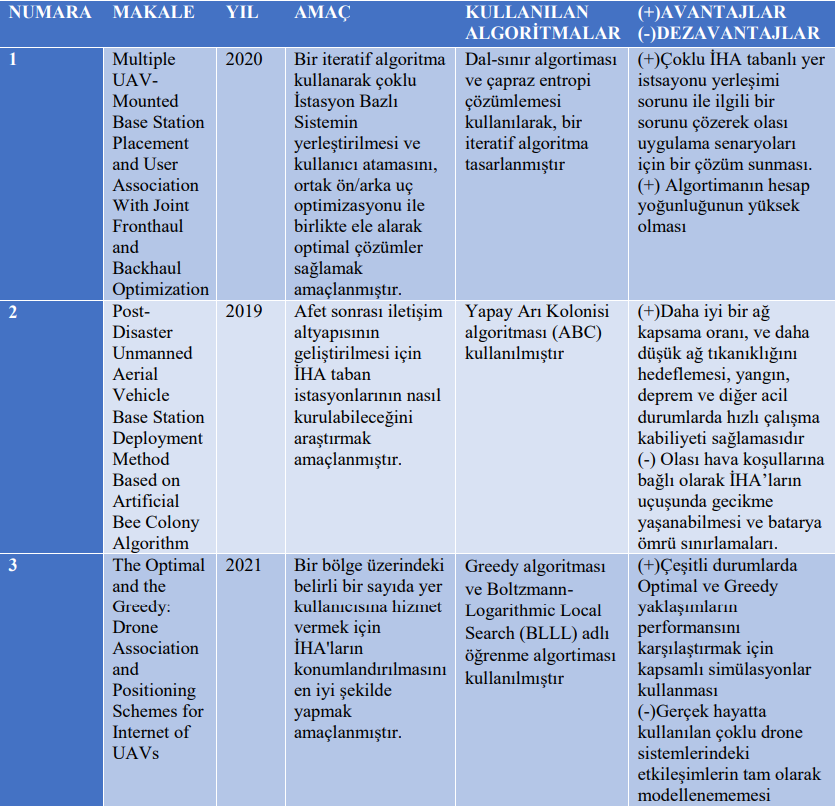
Literatür özeti

Slide 13
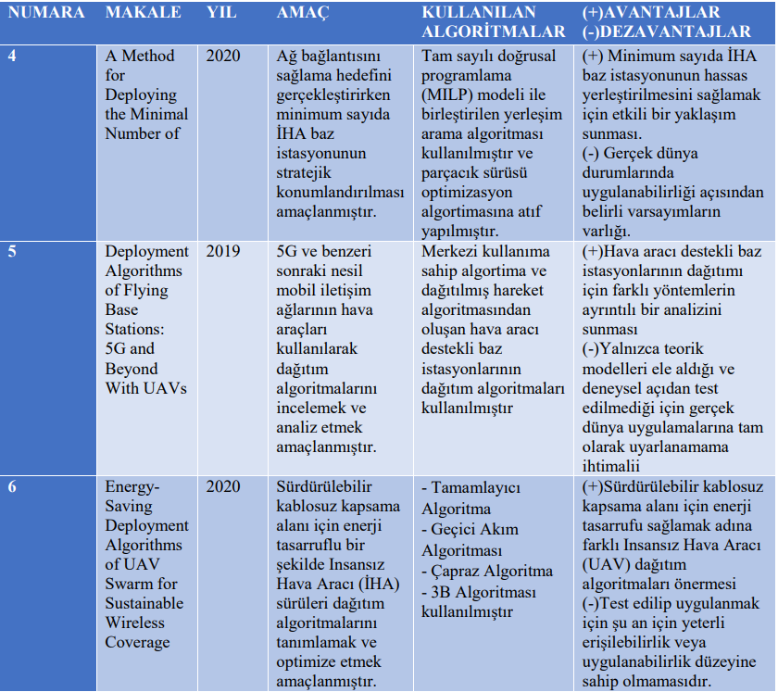
Literatür özeti

Slide 14
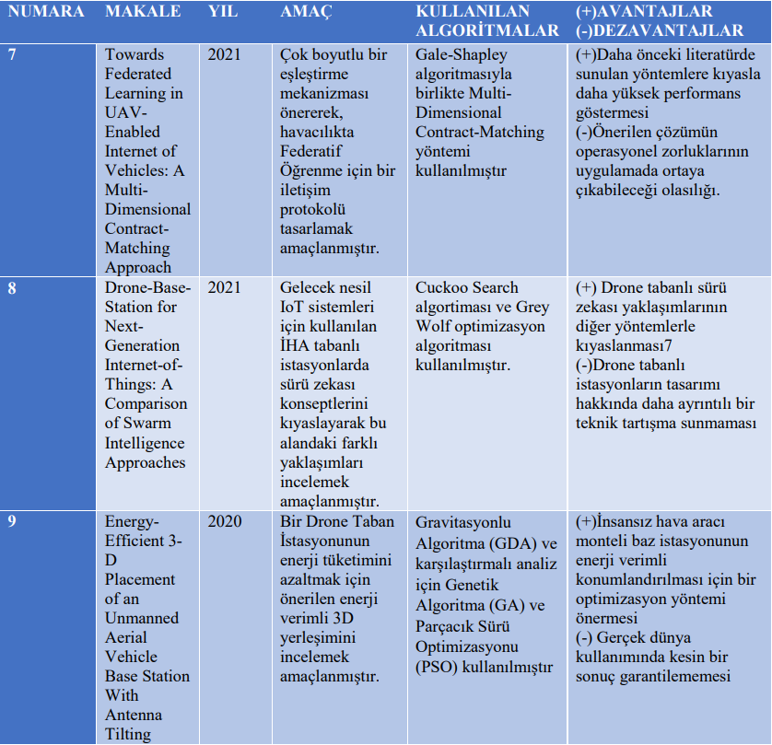
Literatür özeti

Slide 15
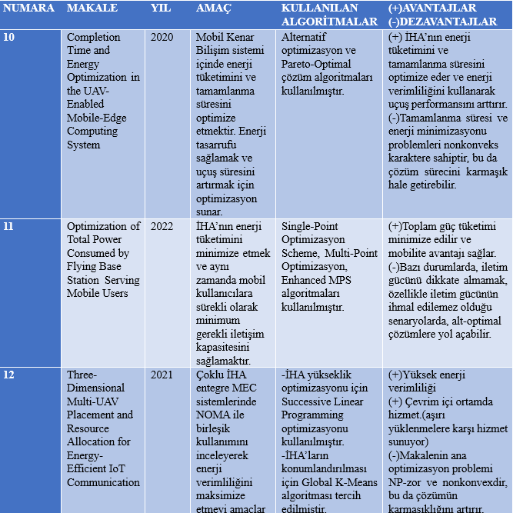
LİTERATÜR ÖZETİ

Slide 16
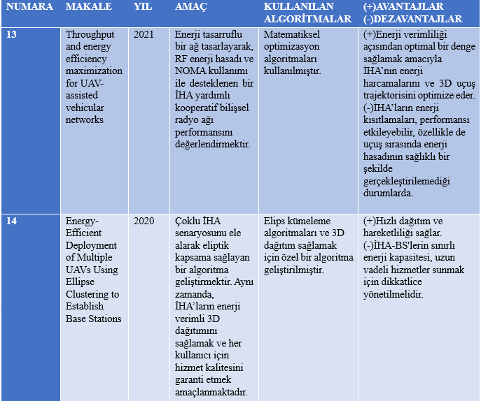
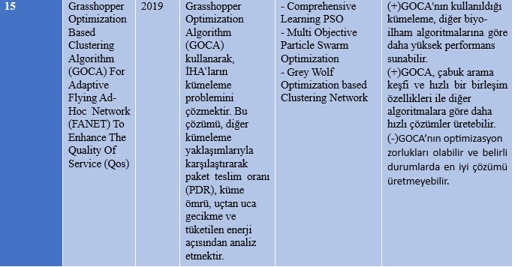
Literatür özeti

Slide 17
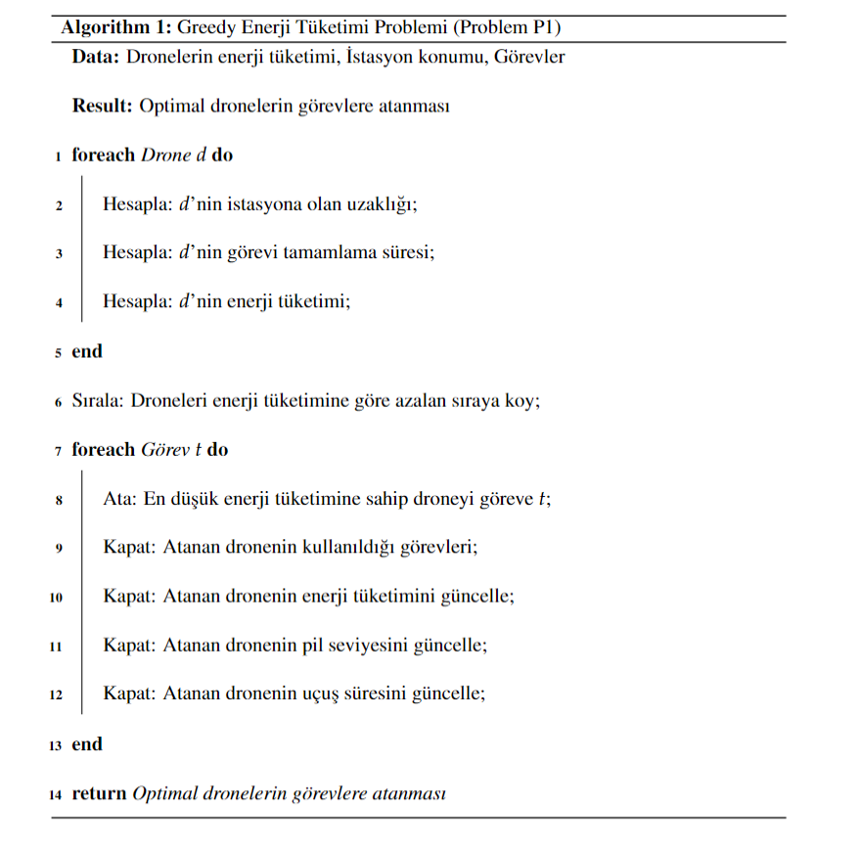
Greedy ile enerji Minimizasyon algoritması
Algoritma 1, dronelerin enerji tüketimini minimize ederek görevlere atanmasını sa ̆glar. Algoritma, her bir dronenin istasyona olan uzaklığını, görevi tamamlama süresini ve enerji tüketimini hesaplar. Droneler enerji tüketimine göre azalan sıraya sıralanır ardından her görev en düşük enerji tüketimine sahip droneye atanır.

Slide 18
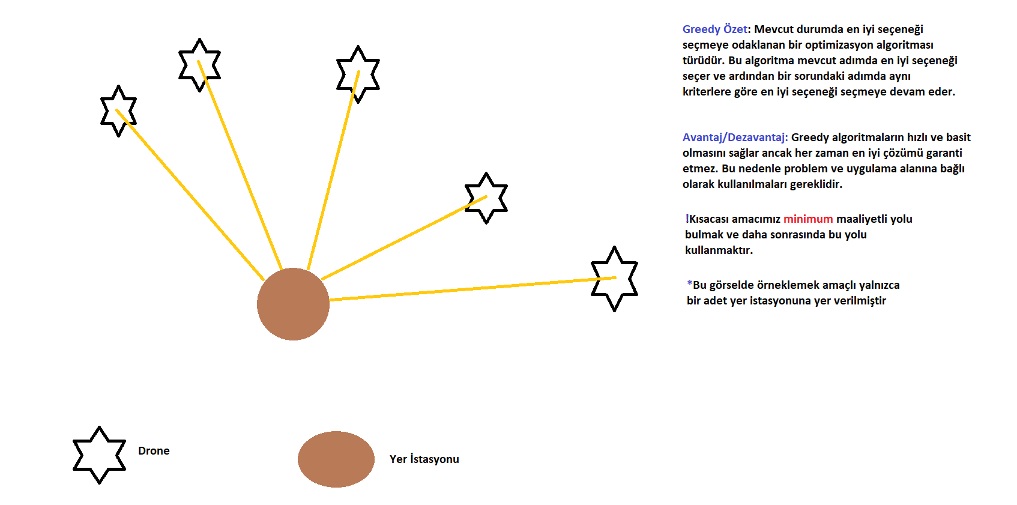

Slide 19
Greedy algoritması
Greedy algoritması, her adımda mevcut durumda en iyi görünen seçeneği seçmeye odaklanan bir yaklaşımdır. Ancak, greedy algoritmalar genellikle yerel optimuma takılıp kalabilirler ve bu durum global optimuma ulaşmayı garanti etmez. Bu nedenle, genellikle greedy algoritmasını kullanırken global optimuma daha yakın bir çözüm elde etmek için başka bir optimizasyon algoritması ile birleştirebiliriz.

Slide 20
Sonuç
Bu çalışmada İHA’lar için yer istasyonu tasarımı yapılacak, yer istasyonuna uygun İHA’nın seçimi için metasezgisel algoritmaların performansları incelenip kıyaslanacaktır.

Slide 21
KAYNAKÇA
[1] Multiple UAV-Mounted Base Station Placement and User Association With Joint Fronthaul and Backhaul Optimization, 2020
[2] Post-Disaster Unmanned Aerial Vehicle Base Station Deployment Method Based on Artificial Bee Colony Algorithm, 2019
[3] The Optimal and the Greedy: Drone Association and Positioning Schemes for Internet of UAVs, 2021
[4] A Method for Deploying the Minimal Number of, 2020
[5] Deployment Algorithms of Flying Base Stations: 5G and Beyond With UAVs, 2019
[6] Energy-Saving Deployment Algorithms of UAV Swarm for Sustainable Wireless Coverage, 2020
[7] Towards Federated Learning in UAV-Enabled Internet of Vehicles: A Multi-Dimensional Contract-Matching Approach, 2021
[8] Drone-Base-Station for Next-Generation Internet-of-Things: A Comparison of Swarm Intelligence Approaches,2021
[9] Energy-Efficient 3-D Placement of an Unmanned Aerial Vehicle Base Station With Antenna Tilting, 2020
[10] Completion Time and Energy Optimization in the UAV-Enabled Mobile-Edge Computing System, 2020
[11] Optimization of Total Power Consumed by Flying Base Station Serving Mobile Users, 2022
[12] Three-Dimensional Multi-UAV Placement and Resource Allocation for Energy-Efficient IoT Communication, 2021
[13] Throughput and energy efficiency maximization for UAV-assisted vehicular networks, 2021
[14] Energy-Efficient Deployment of Multiple UAVs Using Ellipse Clustering to Establish Base Stations, 2020
[15] Grasshopper Optimization Based Clustering Algorithm (GOCA) For Adaptive Flying Ad-Hoc Network (FANET) To Enhance The Quality Of Service (Qos), 2019
[16] İNSANSIZ HAVA ARACI SİSTEMLERİ, 2014

Slide 22
SORULAR

Slide 23
TEŞEKKÜRLER

